Slide 1
第二节
生命活动的主要承担者——
蛋白质
学习目标
1、说明氨基酸的结构特点以及氨基酸
形成蛋白质的过程(重点和难点)
2、概述蛋白质的结构和功能(重点)
3、蛋白质的结构具有多样性的原因
(重点和难点)

Slide 2
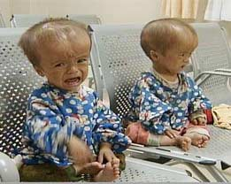
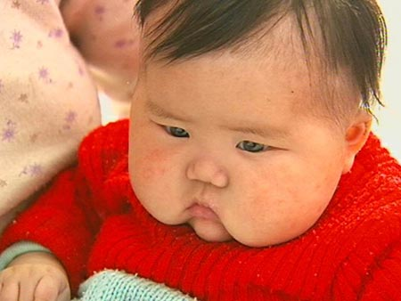
2004年 劣质奶粉与大头娃娃
主要是以各种廉价的食品原料如淀粉、蔗糖等全部或部分替代乳粉，奶粉蛋白质、脂肪含量严重不足。

Slide 3
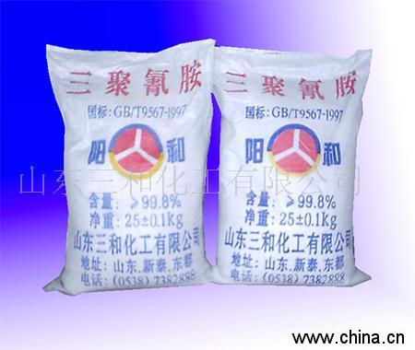
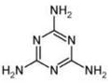
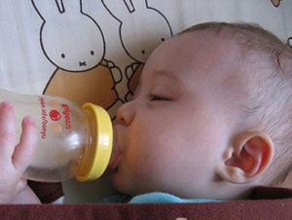
2008年 三聚氰胺与毒奶粉
蛋白质平均含氮量16%
含氮量66.7%
C₃H₆N₆
造成蛋白质含量虚高。动物长期摄入三聚氰胺会造成生殖、泌尿系统的损害，膀胱、肾部结石，并可进一步诱发膀胱癌。

Slide 4
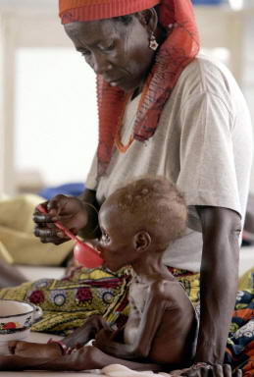
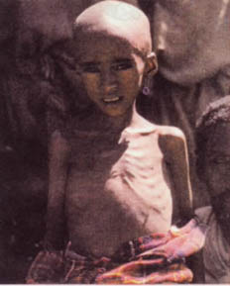

非洲儿童
蛋白质极度缺乏！

Slide 5


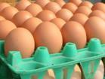

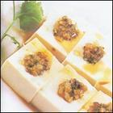
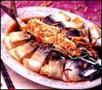


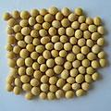
想一想:哪些食品富含蛋白质?

Slide 6
1、化学元素组成：
C、H、O、N(基本元素)
很多重要蛋白质还含有 S 、P等元素
2、蛋白质的相对分子质量：
是一种高分子化合物
几千～100万以上
化学式
原子个数
相对分子质量
水
H₂O
3
18
葡萄糖
C₆H₁₂O₆
24
180
牛 奶
乳蛋白
C₁₆₄₂H₂₆₅₂O₄₉₂N₄₂₀S₁₂
5224
36684
血红
蛋白
C₃₀₃₂H₄₈₁₆O₈₇₂N₇₈₀S₈Fe₄
9512
64500

Slide 7

思考:
蛋白质是由什么物质构成的？
水解
蛋白质
多种氨基酸
水解法是研究高分子化合物的一种基本方法

Slide 8
3、蛋白质的基本组成单位：
氨基酸
H
共同具有的结构
H
O
H2N
C
COOH
结构通式：
N
C
OH
H
R（20种）

Slide 9
氨基酸的种类
H
CH3
甘氨酸
丙氨酸
H
C
COOH
R
NH₂
组成蛋白质的氨基酸约有20种。
氨基酸通式在结构上的特点：
R基
(a) 氨基酸的种类由 决定。
一个氨基和一个羧基
(b)每个氨基酸分子至少都含有 ，
并且有一个氨基和羧基是连在 上。
同一个碳原子

Slide 10
氨基酸及其种类
天然蛋白质水解生成的氨基酸是：α-氨基酸
α-氨基酸是构建蛋白质的基石物质，人体内有20多种α-氨基酸。
β
α
如赖氨酸的结构简式
O
H
N
CH
CH
CH
CH
CH
C
OH
2
2
2
2
2
NH
R基
氨基
2
羧基
α-碳上有氨基的氨基酸叫α-氨基酸。

Slide 11
人体内的20种氨基酸中：
8种必需氨基酸-----不能自己合成的，必须从外界环境中直接获取的
婴儿九种-----多了组氨酸
包括：
异亮氨酸、亮氨酸、色氨酸、苏氨酸、苯丙氨酸、赖氨酸、甲硫氨酸、缬氨酸
（蛋氨酸）
一 两 色 素 本 来 淡 些
12种非必需氨基酸-----人体细胞能够自己合成的
例如：甘氨酸、丙氨酸、谷氨酸......

Slide 12
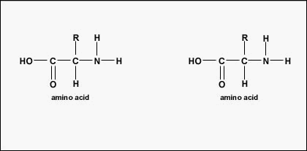
4、蛋白质的结构
氨基酸的结合方式：
脱水缩合
H
—C—
—C—
H
H2
C—
OH
H
N
+
—N
CO
OH
O
H
R₁
R₂
—C
H
C—
H
—C—
COOH
H₂O
+
NH₂
N—
（二肽）
R₁
O
H
R₂
肽键
－NH－CO－

Slide 13
多 肽的形成
多个氨基酸通过肽键连接成多肽
—C
H
C—
H
—C—
H
—C—
C—OH
N—
+
H
NH₂
—N
CO
OH
R₁
O
H
R₂
O
H
R₃
（二肽）
—C
H
C—
H
—C—
H
—C—
—N
N—
C
CO
H₂O
+
NH₂
OH
R₁
O
H
O
H
R₂
R₃
（三肽）
（四肽）
（多肽）

Slide 14
—C
H
C—
H
—C—
H
—C—
—N
N—
C
CO
NH₂
OH
R₁
O
H
O
H
R₂
R₃
一条多肽链至少有几个氨基和羧基？在什么位置？
至少1个氨基1个羧基，分别位于链的两端
为什么是“至少”？
R基中可能还有氨基或羧基

Slide 15

有关肽键的计算
5－1＝4
9－1＝8
H₂N —
1
2
3
4
5
6
7
8
9
—COOH
二硫键
H₂N —
1
2
3
4
5
6
7
—COOH
7－1＝6
6＋8＝14
（9＋7）－2＝14
肽键数=失去的水分子数=氨基酸总数－肽链数

Slide 16
1、若有 n个氨基酸分子缩合成m条肽链：
（n－m）
则可形成 _________ 个肽键，
脱去__________个水分子
（n－m）
m
至少有－NH₂和－COOH各_____个。

Slide 17
2：组成生物体某蛋白质的12种氨基酸的平均相对分子量为128，一条含有100个肽键的多肽链的相对分子质量为（ ）
A、12928 B、11128 C、12800 D、11000
B
蛋白质式量＝氨基酸数×氨基酸平均式量－肽键数× 18
3：已知20种氨基酸的平均分子量是128，现有一蛋白质分子由2条多肽链组成，共有肽键98个，此蛋白质的分子量最接近于（ ）
A、12800 B、12544 C、11036 D、12288
C
蛋白质式量＝n×氨基酸平均式量－(n-m)× 18

Slide 18
4.某蛋白质的相对分子质量为11935，在合成这个蛋白质分子过程中脱水量为1908，假设氨基酸的平均相对分子质量为127，则组成该蛋白质分子的肽链有：（ ）
A．1条 B．2条 C．3条 D．4条
C

Slide 19
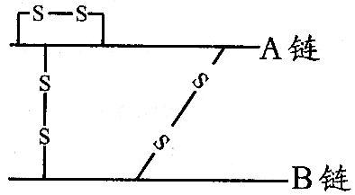
5、胰岛素是一种蛋白质分子，它含有2条多肽链，A链含有21个氨基酸，B链含有30个氨基酸，2条多肽链间通过2个二硫键(二硫键是由2个-SH连接而成的)连接，在A链上也形成1个二硫键，如右图所示为结晶牛胰岛素的平面结构示意图，据此回答:
(1)这51个氨基酸形成胰岛素后，分子质量比原来减少了 。
(2)胰岛素分子中含有肽键 个，肽键可表示为 。
(3)从理论上分析，胰岛素分子至少有 个
-NH₂，至少有 个-COOH。
888
49
-CO-NH-
2
2

Slide 20
蛋白质的形成
一条或多条多肽链通过一定的化学键互相连接在一起。这些肽链不呈直线，也不在同一个平面上，而是形成非常复杂的空间结构。
O－H … O
氢键
N－H … N
二硫键
F－H … F
-SH＋-SH→-S-S-＋2H
注意：氢键是一种分子间作用力，不属于化学键。

Slide 21
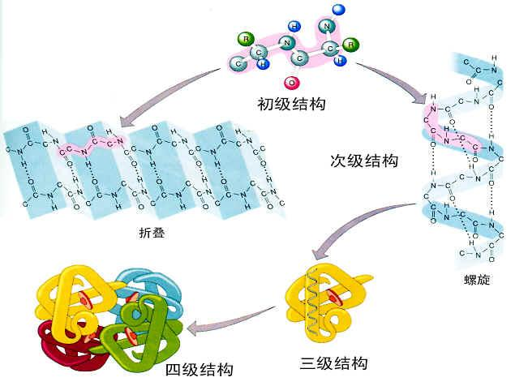

Slide 22
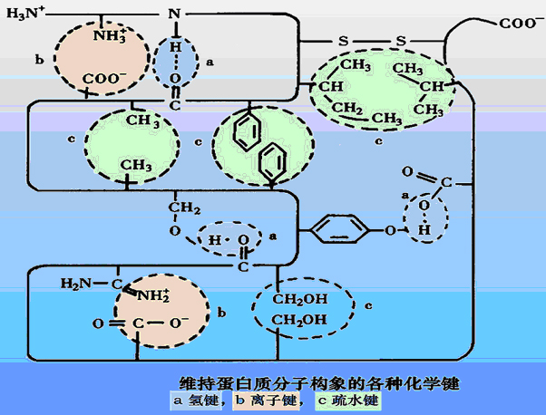

Slide 23
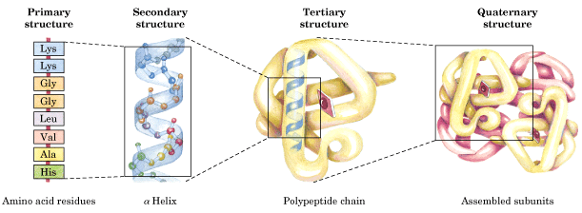

Slide 24
蛋白质的变性与盐析现象
蛋白质分子在物理或化学因素的影响下，原有的空间构象发生改变，从而造成蛋白质分子原有的理化性质和生物活性发生改变。
鸡蛋煮熟
空间结构伸展、松散
易被蛋白酶水解
容易消化
鸡蛋清
白色絮状物
絮状物消失
少量食盐
兑水稀释
不可逆
可逆

Slide 25
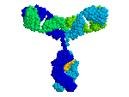
元素
C. H. O. N 很多还有S、P
蛋白质
基本单位
氨基酸
（约20种）
（脱水缩合）
化学结构
多肽
（ 1～n个，盘曲、折叠）
空间结构
蛋白质

Slide 26
5、蛋白质结构多样性的原因
氨基酸的数目成百上千
氨基酸的种类不同
氨基酸的排列次序千变万化
肽链的盘曲、折叠方式及其形成的空间结构千差万别
蛋白质结构多样性
蛋白质种类多样性
蛋白质功能多样性

Slide 27
6、蛋白质的主要功能
1)结构功能：构成细胞和生物体结构的重要物质(如肌球蛋白)
2)催化功能：催化细胞内部的化学反应(如酶)
3)运输功能：运输载体的功能(如血红蛋白)
4)调节功能：信息传递作用，能够调节机体的生命
活动(如胰岛素和生长激素)
5)免疫功能：在免疫系统里面起免疫功能(如抗体)
6)收缩和运动：如肌动蛋白
7)传递信息：如受体
一切生命活动都离不开蛋白质，
蛋白质是生命活动的主要承担者和体现者

Slide 28
练一练
②
④
—C
H
CH3
H
H
⑦
①
⑥
—C—
N—
C—
—C—
N—
C—
—C—
NH₂
N—
COOH
C
H
O
H
H
O
H
CH2
O
H
CH2
⑤
C
O
COOH
③
⑨
NH₂
⑧
（1）该化合物中，①表示________， ③ 表示________ ，⑦表示________。
（2）该化合物有氨基____个，有羧基_____个。该化合物的名称是____________。
氨基
肽键
羧基
多肽
2
2
（四肽）
四
三
（3）该化合物由 个氨基酸分子失去 个水分子而形成，
这种反应叫 反应。
（4）该图中所示的氨基酸种类不同，是由 决定的。
（5）如果图中氨基酸的平均分子量为180，则该化合物的分子量是 。
脱水缩合
R基
666

Slide 29
对幼儿接种乙肝疫苗后，可在一段时间内获得对乙肝的免疫力，试问：免疫力与下列哪种物质有关系？
Ａ．糖类 Ｂ．脂质 Ｃ．蛋白质 Ｄ．核酸
谷氨酸的Ｒ基是－Ｃ_{３}Ｈ_{５}Ｏ_{２}：
则一个谷氨酸分子含有Ｃ,Ｈ,Ｏ,Ｎ的原子数
依次是： ， ， ， ．
5
9
4
1

Slide 30
某蛋白质分子是由４条肽链组成，
共含氨基酸分子５００个，在脱水缩合形成
该蛋白质分子的过程中，形成的肽键数和脱
去的水分子数分别是： ， ．
496
496

Slide 31
现有某人的尿液，加入双缩脲
试剂后，样品产生紫色反应，则该样品
可能含有下列哪种物质？ ；
若加入斐林试剂，又出现砖红色沉淀，则
该样品中可能还含有哪些物质？ ．
Ｄ
Ａ
Ａ．糖类 Ｂ．脂质 Ｃ．水 Ｄ．蛋白质

Slide 32
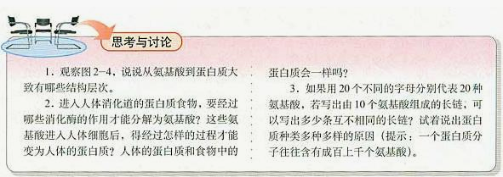
答：食物中的蛋白质要经过胃蛋白酶、胰蛋白酶、肠蛋白酶、肠肽酶等多种水解酶的作用，才能分解为氨基酸。这些氨基酸进入进入细胞后，要形成二肽、三肽到多肽，由多肽构成人体的蛋白质。人体的蛋白质与食物中的蛋白质不一样，具有完成人体生命活动的结构和功能。
答：氨基酸
二肽
三肽
多肽
一条多肽
答：10个氨基酸能够组成20¹⁰条互不相同的长链。氨基酸的种类、数量、排列顺序以及蛋白质的空间结构的不同是蛋白质多种多样的原因。
链盘曲折叠形成蛋白质，或几条多肽链折叠形成蛋白质。

